Slide 1


Proyecto predictivo de Exportaciones Mineras No Metálicas (2005-2024)
Abraham Pradenas
Andrea Santander
Marcos Vicuña

Slide 2
Motivación
Transición energética
Impacto económico
Beneficio estratégico

Slide 3
Pregunta de Ciencia de Datos
¿Qué variables de demanda física, oferta nacional y macroeconomía internacional (X) permiten estimar el valor monetario FOB de las exportaciones no metálicas de Chile (Y) en una ventana de evaluación anual (T)?

Slide 4
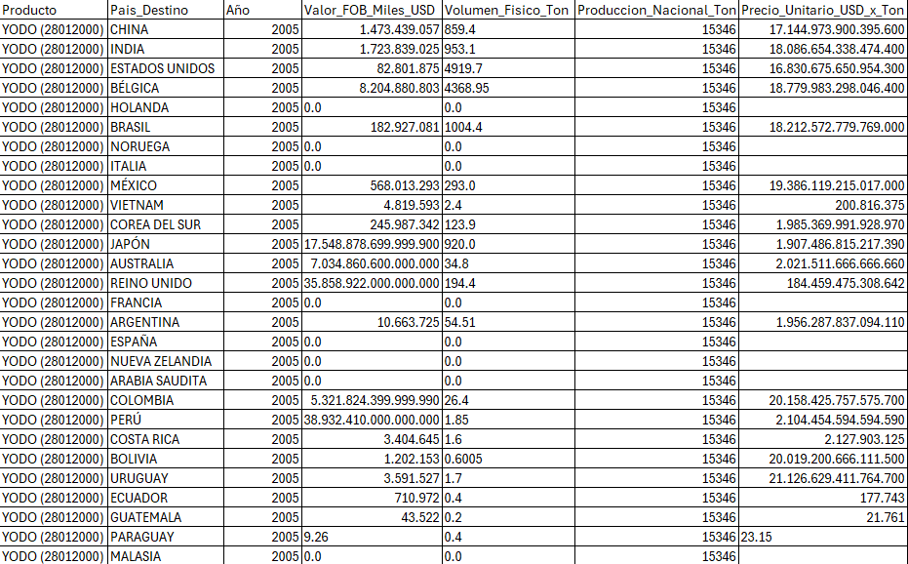
Dataset
Fuentes: COCHILCO, Aduanas y API Banco Mundial.
Tamaño: 18.540 registros.
Unidad de Observación: Un registro de exportación de un producto específico, a un país específico, en un año dado.

Slide 5
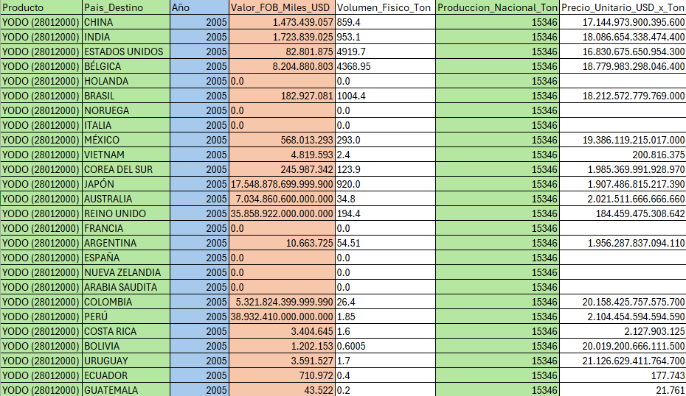

Viabilidad y Organización Técnica

Slide 6
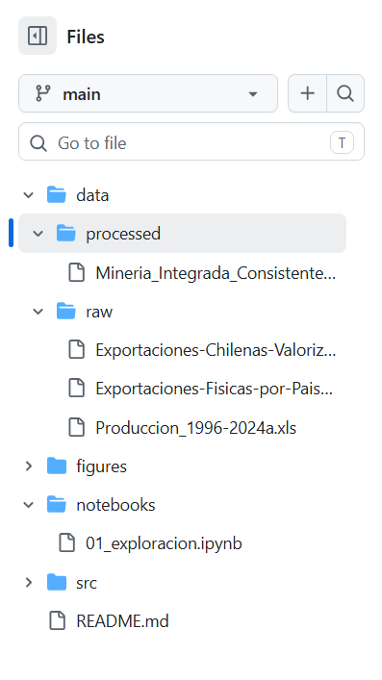
GitHub

